Slide 1
Machıne learnıng
Model valıdatıon metodları

Slide 2
Model doğrulama (model valıdatıon ) nedir
Yapay öğrenme (Makine Öğrenmesi) süreçlerinde elde edilen başarının daha doğru değerlendirilmesi için yapılan çalışmalara Model Doğrulama (Model Validation) denir. Bu bağlamda modeli doğrulama amacıyla kullanılan Sınama Seti Yöntemi (Holdout Method) ve K-Katlı Çapraz Doğrulama (K Fold Cross Validation) gibi bir takım teknikler mevcuttur.

Slide 3
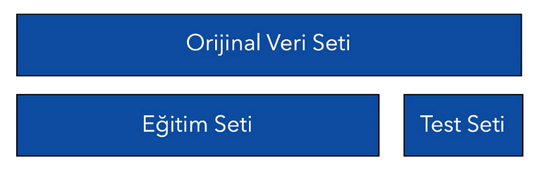
Sınama Seti Yöntemi (Holdout Method):
Veri seti, eğitim seti ve test seti olarak ikiye bölünür. Eğitim seti üzerinde modelleme işlemi yani eğitim işlemi (Train) gerçekleştirilir. Model burada öğrenir. Daha sonra ilgili model test setinden sorular sorulur ve model test edilir. Bu şekilde iki setin başarısı değerlendirilir.

Slide 4
K-Katlı Çapraz Doğrulama (K-Fold Cross Validation):
Özellikle veri seti az olduğunda eğitim ve test setinin bölünme işlemlerinde test setinin taşıdığı bilgilerin verimliliği sorgulanabilir. Bu kapsamda Holdout metoduna alternatif olarak K-Katlı Çapraz Doğrulama Yöntemi Kullanılır. Bu yöntem iki şekilde kullanılabilir:
Birinci Metot:
Orijinal veri seti 5 eşit parçaya bölünür.
1,2,3,4,5 numaralı parçalardan 1,2,3,4 numaralı ile model kurulur. 5 numaralı parça ile test edilir.
Ardından 1,2,3,5 numaralı parça ile model kurulur ve 4 numaralı parça ile test edilir.
Ardından 1,2,4,5 numara model, 3 numara test, 1,3,4,5 numara model ve 2 numara test ve son olarak 2,3,4,5 numaralı parça model ve 1 numaralı parça test için kullanılır.
Testlerin hatalarının ve başarılarının ortalaması alınır ve Cross Validation hatası bulunur.

Slide 5
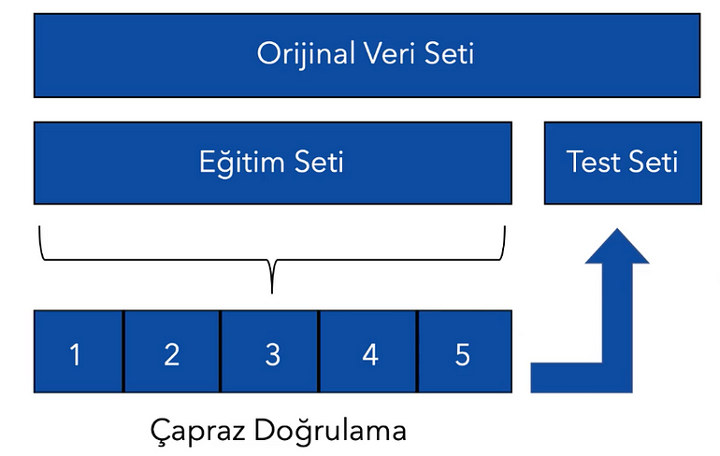

Slide 6
İkinci Metot: Özellikle zengin ve bol gözlem değerine sahip bir veri setinde çalışıldığında yaygın bir kullanıma sahiptir.
Veri Seti, Eğitim ve Test seti olacak şekilde ikiye bölünür.
Eğitim setine birinci metottaki Çapraz Doğrulama (Cross Validation) uygulanır.
En son modelin hiç görmediği Test seti ile tekrar test edilir.

Slide 7
Bazı terimler
Train ve Test veri seti: Veri setinde model için çalışılan kesite Train, modelin nasıl çalıştığını gözlemlemek için ayrılan veriye Test denir.
Overfitting: Aşırı öğrenme, ezberleme. Bir modelde overfitting durumunu train ve test arasındaki doğruluk oranındaki farktan anlayabiliriz. Yüksek train performansı ve düşük test performansı, bize overfitting olduğunu gösterir.
Underfitting: yetersiz ya da eksik öğrenme, aslında öğrenememe. Train edilen veri setinde model eğitilirken sonuçların doğruluğu düşük çıkıyor ise bir underfitting durumu var diyebiliriz.
Bias(Yanlılık): Hata/yanlılık/sapma. Modelleme sonucunda tahmin edilen veriler ile gerçek veriler arasındaki uzaklığı yansıtan değerdir.
Variance (Varyans): Varyans, belirli bir veri noktası için model tahmininin değişkenliği veya verilerin nasıl yayıldığını bize gösteren değerdir.

Slide 8
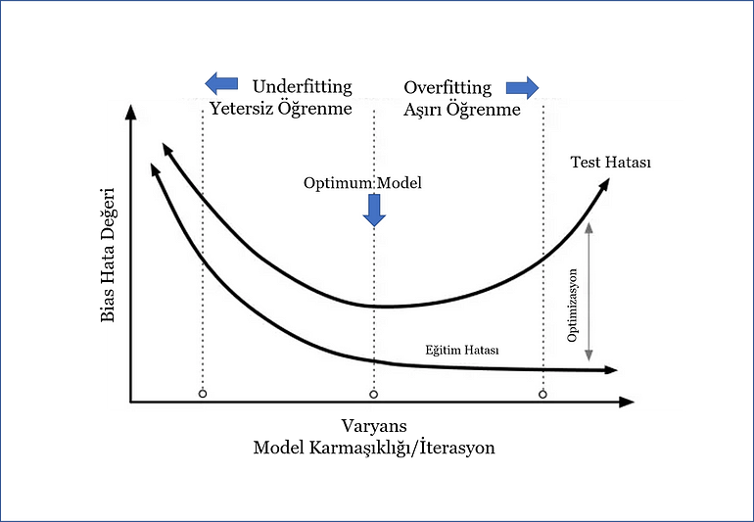

Slide 9
Yanlılık-Varyans Değiş Tokuşu (Bias-Variance Tradeoff):
Bir yapay öğrenme problemi çözülürken uygun bir model geliştirilip kullanılmasının ardından, modelin başarısıyla ilgili değerlendirilme yapılan süreçte karşılaşılan bir takım problemler söz konusudur. Bunlar Underfitting ve Overfitting problemleridir.
Model kurmak bağımlı ve bağımsız değişkenler arasındaki ilişkiyi ve bu ilişkinin anlamını çıkartmaktır. Bu durumda modelimizden veriyi ezberlemesini değil, verinin yapısını öğrenmesini bekleriz.

Slide 10
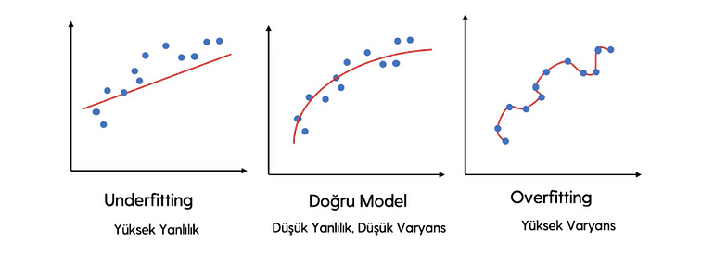

Slide 11
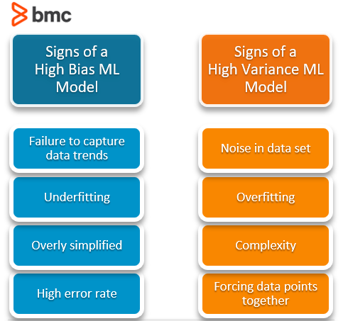

Slide 12
kaynaklar
https://medium.com/machine-learning-türkiye/yapay-öğrenme-model-doğrulama-yöntemleri-78e0de0fb01#:~:text=Yapay%20öğrenme%20(Makine%20Öğrenmesi)%20süreçlerinde,Doğrulama%20(Model%20Validation)%20denir.

